Slide 1
光电倍增管增益与背景光强弱的关联研究
尹丽巧
2016/08/23

Slide 2
主要内容
背景介绍
光电倍增管背景光测试原理
光电倍增管背景光测试结果
总结与讨论

Slide 3
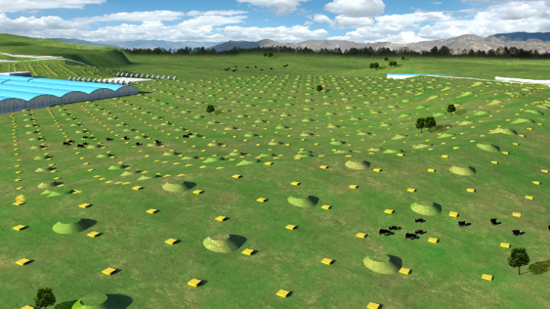
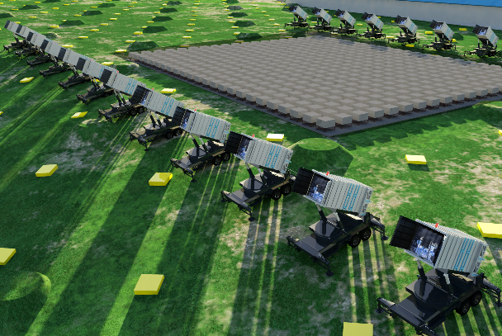
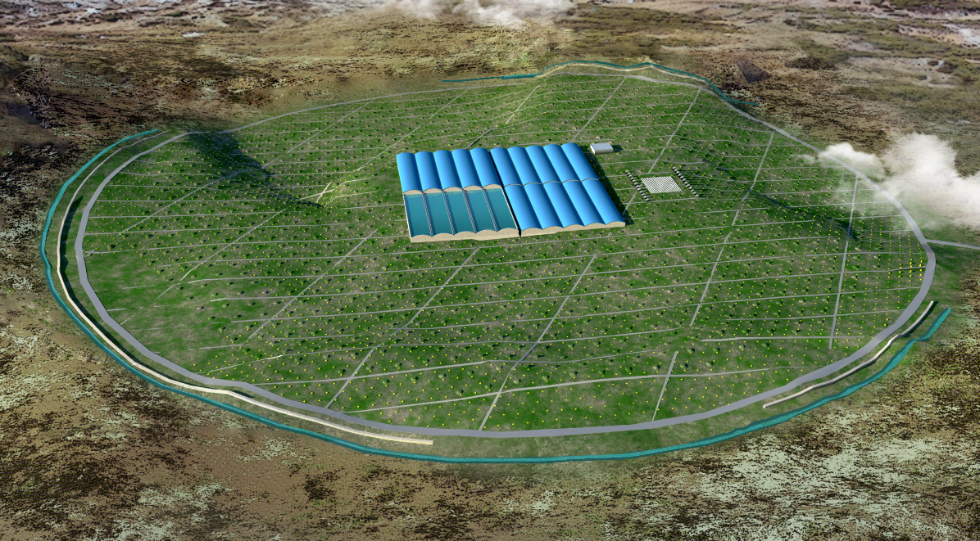
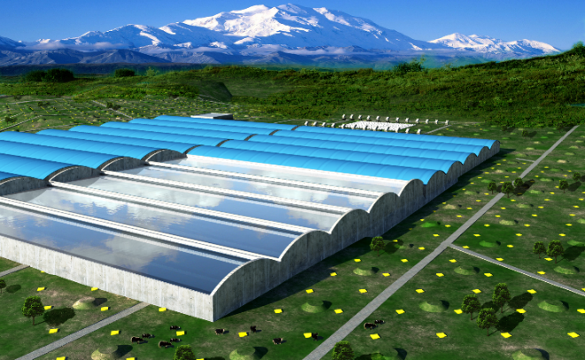
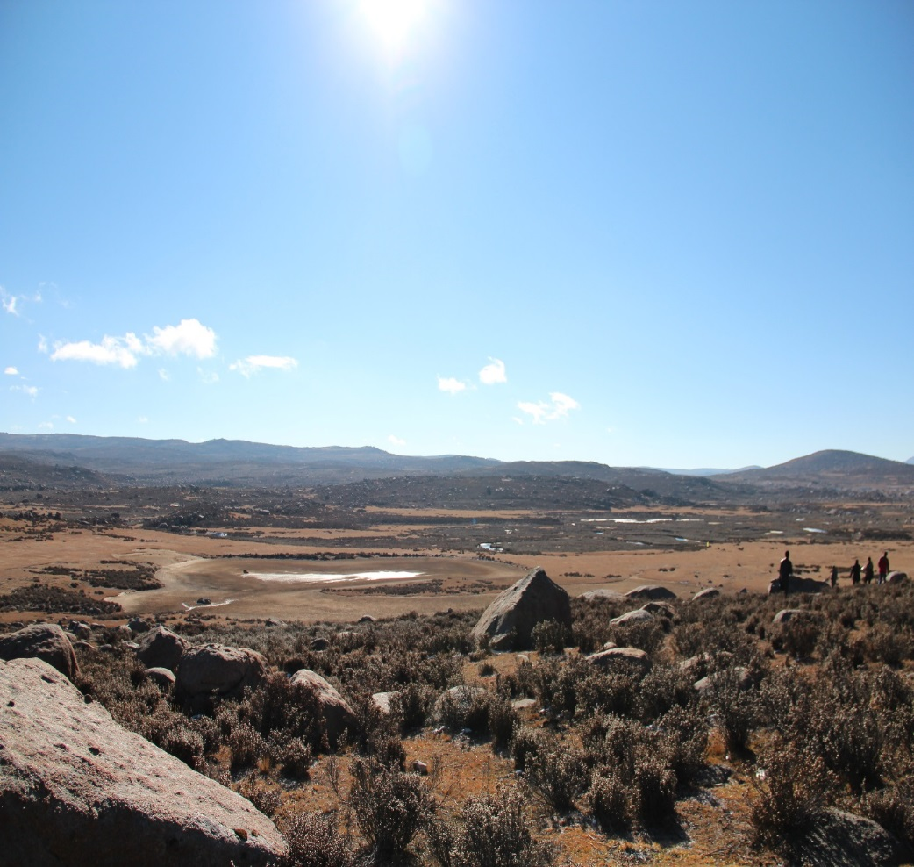
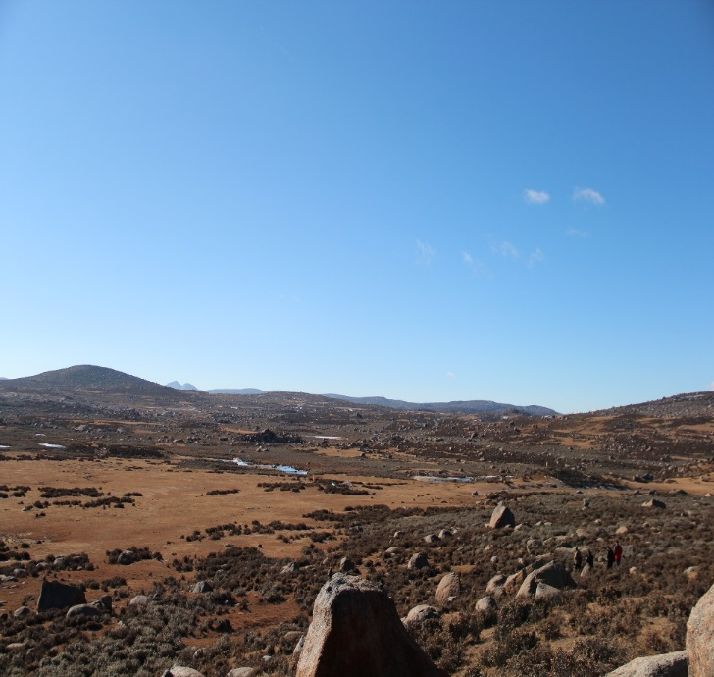
LHAASO
大型高海拔空气簇射观测站
KM2A:
1平方公里电磁粒子和μ子探测器
WFCTA:
18台广角契伦科夫望远镜
WCDA:
水契伦科夫光探测器
站点四川稻城海子山
海拔：~4300m

Slide 4
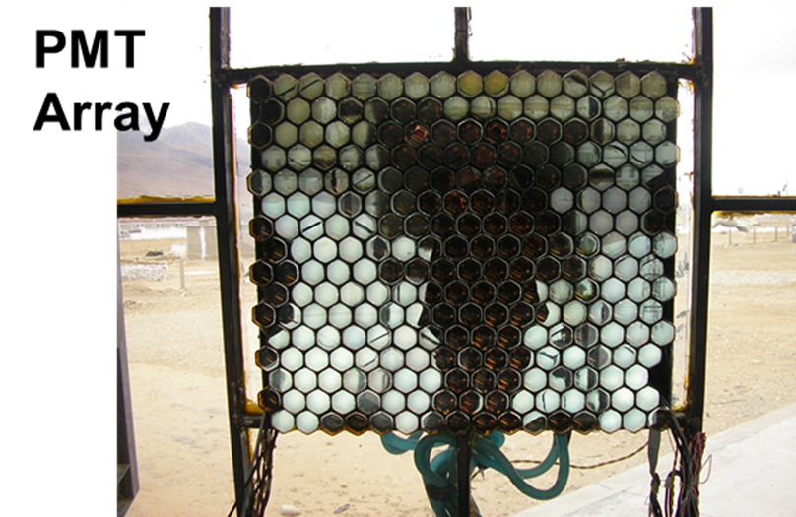
WFCTA
1. 望远镜主体
1/4标准海运集装箱（2.9m×2.5m×2.38m），液压升降系统（0－60度升降）
2. 光收集系统
20块球面镜组成，接收面积约5m^2
3. 成像系统
32×32的光电倍增管阵列，
0.5 °的像素，
覆盖视场范围14 °×16 °
4. 电子学系统
5. 电源系统
6. 慢控制和监控系统 ：实现远程控制
7. 标定系统

Slide 5
背景介绍
在宇宙线切伦科夫成像望远镜探测技术中，光电倍增管作为成像器件被广泛应用。
由于望远镜工作在晴朗无月的夜晚，PMT阵列完全暴露在夜空中，所以望远镜很容易受到星光背景（Night-Sky Background，NSB）的影响。并且随着地球自转和公转，星光背景的强弱也会发生变化。根据ARGO-YBJ实验的估计，星光背景平均约1.3pe/20ns（0.05mV）。
因此，对光电倍增管（PMT）增益随背景光的变化进行了研究。

Slide 6
测试原理框图
HV
A 3m*1m*1.5m darkroom
Generator
Pulse
LED
PMT
Oscilloscope
Generator
DC
LED
PC Labwave
没有背景光时，测量到的PMT输出信号电荷为Q0；
加上背景光时，测量到的PMT输出信号电荷为Q；
则相对增益变化定义为：

Slide 7
背景光对PMT增益的影响
随着背景光的增大，PMT增益基本上变大
不同的PMT在相同的背景光大小下增益变化不同
相同的PMT在相同的背景光大小下，由于电阻式分压器的不同，其相对增益的变化不同。

Slide 8
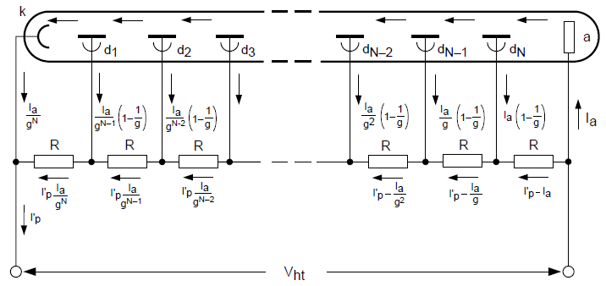
以一个R1=R2=……=R_{N}的电阻式分压器为例，当存在阳极电流时，会使得各打拿极间的电压发生变化，进而影响PMT的增益。
公式中，N是打拿极的个数，Ia是阳极电流，Ip是分压器电流。

Slide 9
测试结果（一）
固定PMT的工作电压1200V，PMT输出的直流背景信号大小为8uA（0.2mV），对不同分压器进行测量。
一般情况下，α在0.6-0.8之间，所以ΔG/G最大取值即Ia/Ip；
但表中数据显示，PMT增益的变化从1% - 10%不等，可判定除却阳极电流的影响，存在其他未知因素会影响到背景光下相对增益的变化！
NO. | ΔG/G of Anode | ΔG/G of Dynode | I_{a/} I_{p}
Divider 1 | 1.3% | 1.2% | 2.6%
Divider 2 | 3.3% | 4.0% | 3.0%
Divider 3 | 8.6% | 11.0% | 3.1%
Divider 4 | 5.3% | 7.6% | 3.1%
Divider 5 | 10.0% | 11.1% | 3.8%

Slide 10
测试结果（二）
调整PMT的相对增益约为2*10^5， PMT输出的直流背景信号大小分别为4uA，8uA，40uA时，对不同分压器进行测量。
随着背景光的增大，相对增益的变化增大！
不同的电阻式分压器，对相同的背景光下，相对增益的变化也不相同！
NO. | ΔG/G @I_{a} = 4uA | ΔG/G @I_{a} = 8uA | ΔG/G @I_{a} = 40uA | High Voltage(V)
Divider 1 | 1.1% | 2.2% | 11.2% | 1126
Divider 2 | 2.4% | 4.2% | 11.4% | 1133
Divider 3 | 4.7% | 8.5% | 18.0% | 1443
Divider 4 | 7.2% | 12.8% | 34.4% | 1445

Slide 11
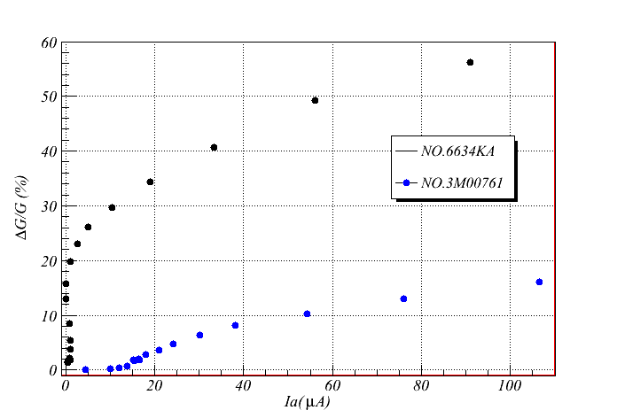
测试结果（三）
下图测试条件：
分压比3：1：1：1：1：1：1：1.5：2：1：1
2支PMT的相对增益2*10^5
Ia是由背景光造成的阳极电流大小
随背景光的增大，相对增益的变化增大！
不同光电倍增管对直流背景光的响应不同，可能取决于光阴极材料！

Slide 12
测试结果（四）
测试条件：
分压比3：1：1：1：1：1：1：1.5：2：1：1
PMT的相对增益2*10^5； Ia是8uA。
表a.
NO. | High Voltage(V) | Anode | dynode
RG5472 | 1136 | 9.4% | 9.8%
RG5470 | 1172 | 17.2% | 28.5%
RG5463 | 1152 | 6.1% | 6.2%
RG5407 | 1120 | 20.1% | 21.6%

Slide 13
测试结果（四）
表b.
NO. | High Voltage(V) | Anode | dynode
RG5577 | 1005 | 1.0% | 2.1%
RG5579 | 1056 | 1.0% | 1.1%
RG5580 | 1005 | 0% | 0.6%
RG5586 | 1013 | 0.4% | 7%
RG5588 | 974 | 1.1% | 1.5%
RG5592 | 974 | -0.3% | -0.1%
表a是最初一批CR364的测试数据，普遍增益变化较大。
表b是最近一批CR364测试结果，经过厂家对光阴极材料处理工艺的调整，基本以满足WFCTA的使用要求。

Slide 14
总结与讨论
光电倍增管的增益变化随背景光大小、电阻式分压器及自身材料结构等均有一定的关系。
由于PMT本身的材料结构总会出现一定的差异，故而在强背景光的使用中，可通过调整分压器的分压比进行优化调整，以满足在实际的应用要求。

Slide 15
谢谢！

Slide 16
附页1.
测试结果（一）
NO. | Ratio of voltage
Divider 1 | 3：1：1：1：1：1：1：1：1：1：1 1=300KΩ
Divider 2 | 3：1：1.5：1：1：1：1：1.5：2：1：1 1=300KΩ
Divider 3 | 3：1：1：1：1：1：1：1：1：1：3.3 1=300KΩ
Divider 4 | 3：1：1.5：1：1：1：1：1.5：2：1.6：1 1=300KΩ
Divider 5 | 3：1：1.5：1：1：1：1：2：3：3.6：1 1=300KΩ
测试结果（二）
NO. | Ratio of voltage
Divider 1 | 3：1：1：1：1：1：1：1：1：1：1 1=300KΩ
Divider 2 | 3：1：1：1：1：1：1：1.5：1.8：1.1：1 1=300KΩ
Divider 3 | 3：1：1.5：1：1：1：1：2：3：3.6：3.3 1=100KΩ
Divider 4 | 3：1：1.5：1：1：1：1：2：3：3.6：3.3 1=300KΩ

